Slide 1
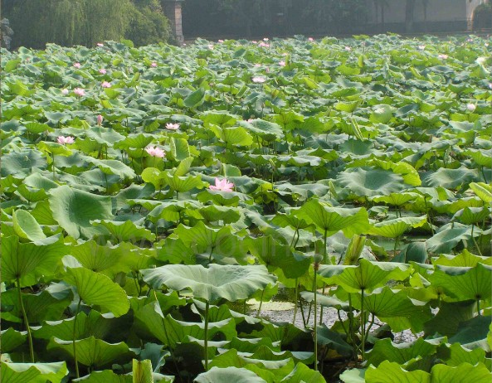
美丽江南

Slide 2
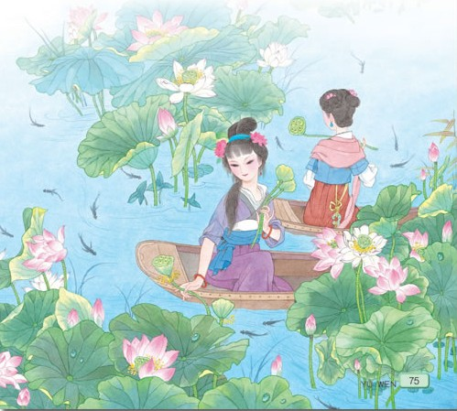
3.江南

Slide 3
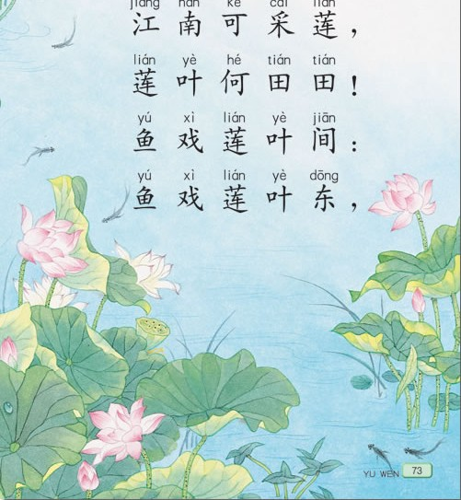
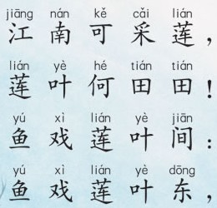

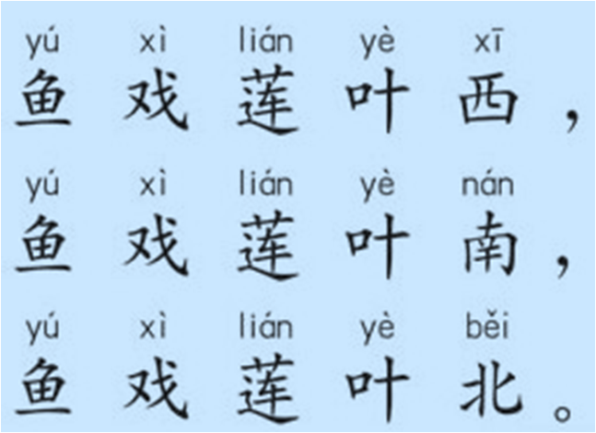
3.江南

Slide 4
学习要求：
1. 学会正确流利地朗读课文。学会本课生字，读准字音，读通句子。
2.一边读一边画出文中生字 生词，难读的字多读几遍。

Slide 5



Slide 6
我会读：
江南 西北 游戏
可是 采莲 何田田
荷花 莲叶 中间

Slide 7
jiāng
江
长江
江面
江南

Slide 8
yè
叶
叶子
莲叶
叶片

Slide 9
běi
北
南北
北边
北京

Slide 10
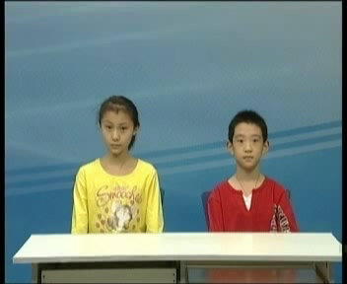
写一写：
江 叶 北

Slide 11

作业布置：
1、读一读，背一背。
忆江南
（唐）白居易
江南好，
风景旧曾谙(ān)。
日出江花红胜火，
春来江水绿如蓝。
能不忆江南？
2、把书后的描红描一描，写一写。

Slide 12
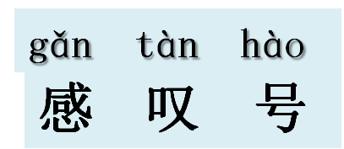
/
/
！

Slide 13
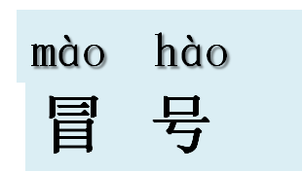
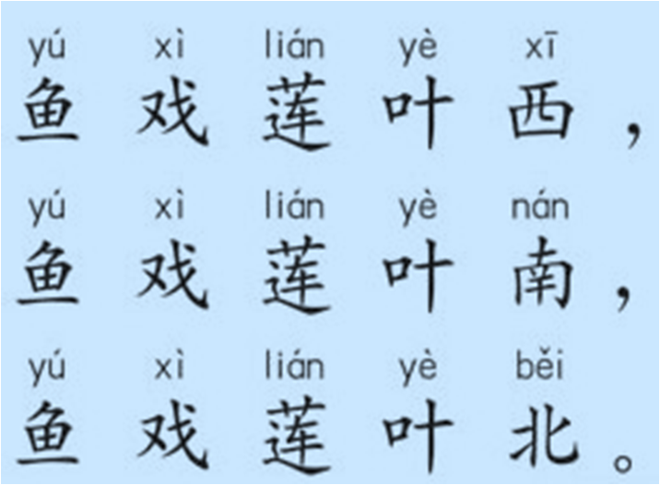
.
：

Slide 14
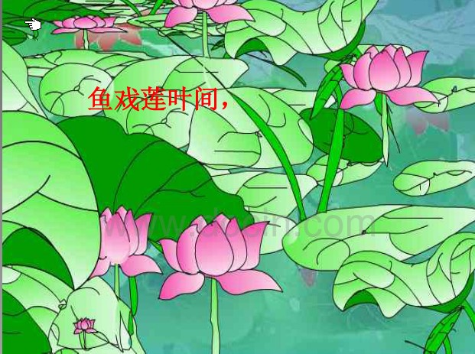
:

Slide 15
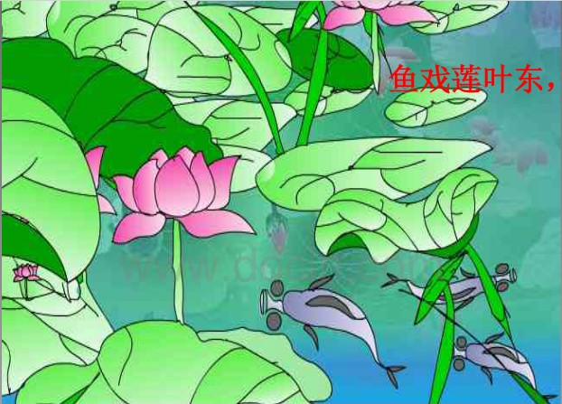

Slide 16
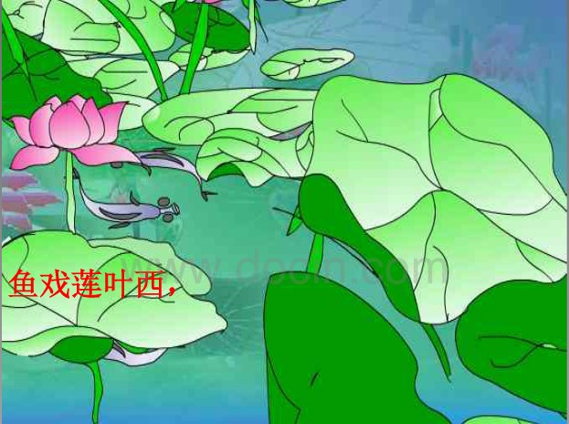

Slide 17
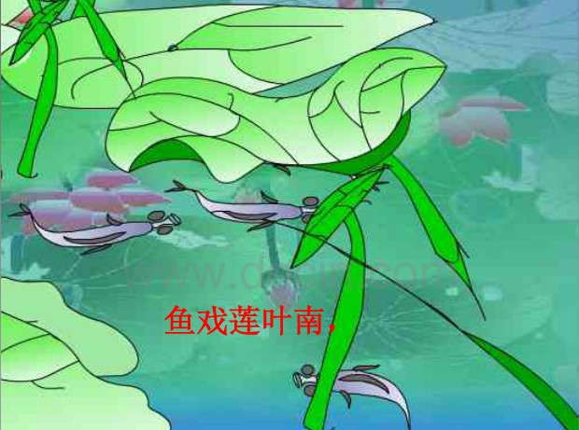

Slide 18
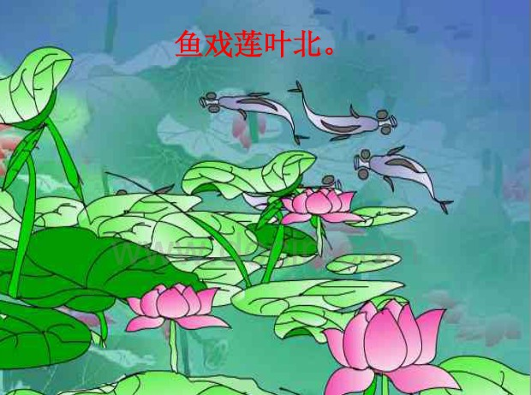

Slide 19
/
/
/
/
/

Slide 20
yú
鱼
小鱼
大鱼
鱼肉

Slide 21
xī
西
东西
西边
西方

Slide 22
nán
南方
江南
南京
南

Slide 23
kě
可
可以
可能
可爱

